Slide 1


Slide 2


Slide 3


Чтобы открыть ларец, необходимо отразить свое отношение к некоторым утверждениям, используя подходящий смайлик.
• Утверждения: Да- НЕТ

Slide 4
• Утверждения: Да- НЕТ
1.Каждый ли урок должен иметь цель?
2.Должен ли учитель каждый раз проверять, достигнута ли цель урока?
3.Всегда ли нужно объяснять цель урока учащимся?
4. Какие из приведенных ниже примеров могут быть целью урока?
5. Для чего в плане урока мы указываем «связь с предыдущими знаниями»?
6. Как вы думаете, используют ли учителя в активной оценке соперничество для мотивации в обучении?

Slide 5
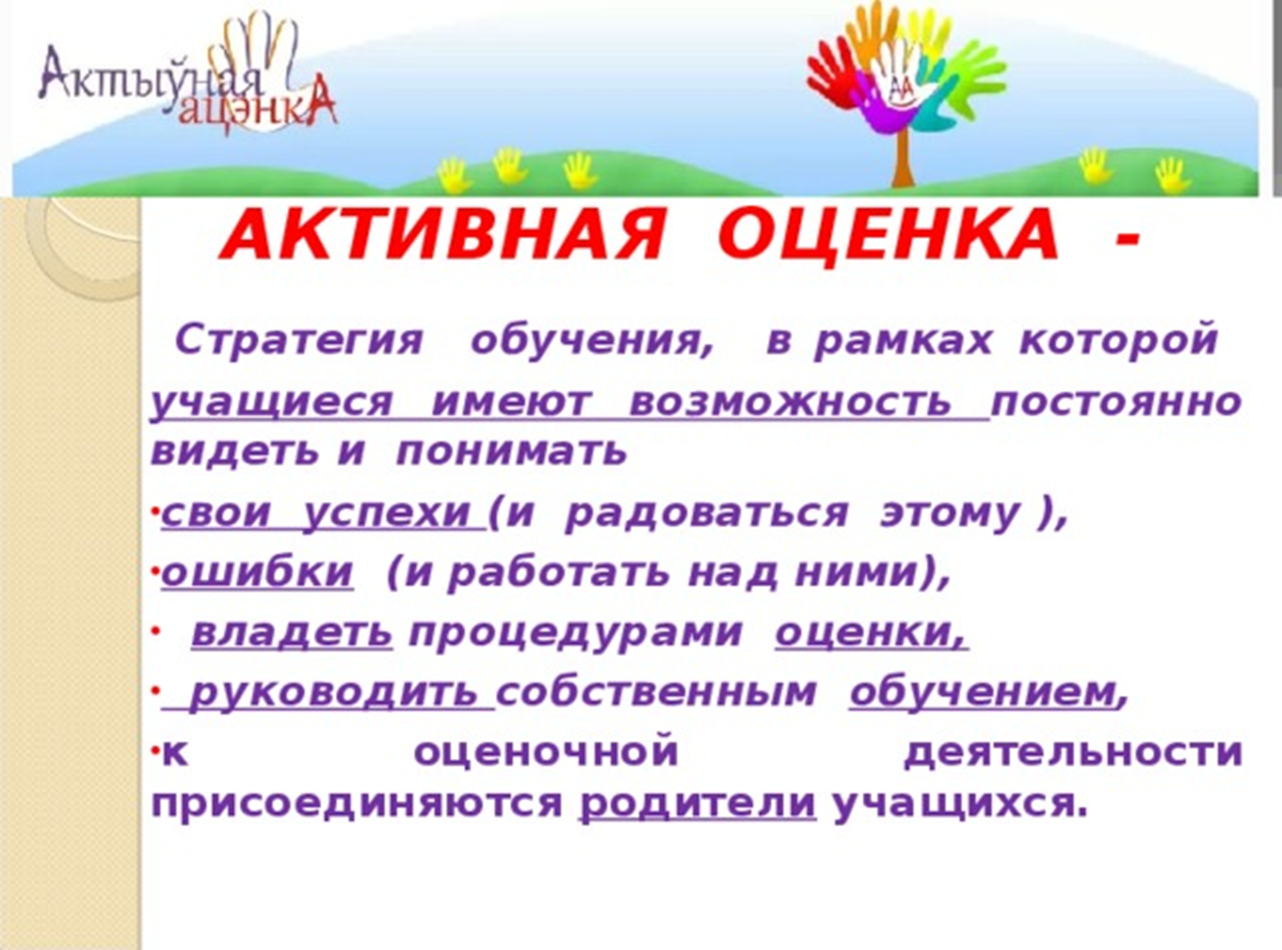

Slide 6
Тесно связана с эффективным планированием.
Сосредоточена на том, как учащиеся учатся.
Играет важную роль на протяжении всего учебного процесса от планирования до оценки эффективности.
Является одним из ключевых дидактических навыков.
Имеет эмоциональное воздействие.
Влияет на мотивацию учащегося.
Направляет внимание на критерии успеха (на что я буду обращать внимание) уже на этапе планирования.
Дает учащимся конструктивные советы, как они могли бы улучшить свои результаты и развиваться далее.
Влияет на самооценку.
Соотносится со всеми категориями достижений

Slide 7






Целеполание

Slide 8

Nastaunik.info — белорусский портал для учителей
nastaunik.info
Информационно-методические пособия и рекомендации для педагогов: публикации, материалы к урокам, новые способы обучения и технологии. Белорусское пятиборье XVI: задания и ответы, национальное образование и воспитание, педагогическая мастерская. Педагагічная майстэрня
Музыка, песні, мінусоўкі
Метадычны дапаможнік Відэа

Slide 9

Пачатковае навучанне: сям’я, дзіцячы сад, школа
aiv.by›pachatkovae-navuchanne-sjamja-dztsjachy…
Пачатковае навучанне
Показать все Журналы. ..
. Основные рубрики журнала: «Міністэрства паведамляе»,
«Навуковы ракурс пачатковай адукацыі

Slide 10
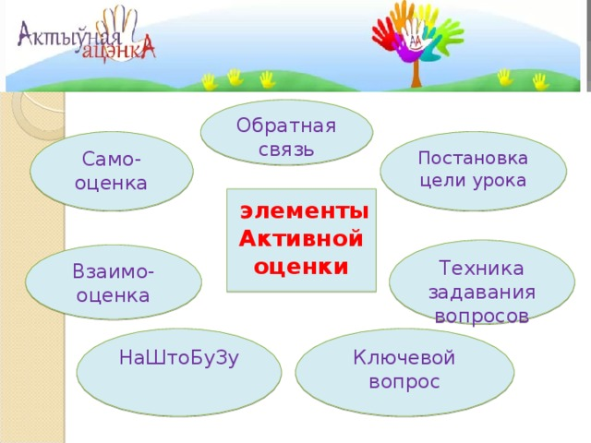

Slide 11
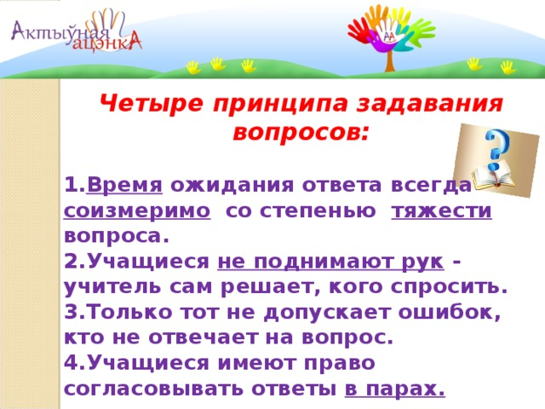

Slide 12
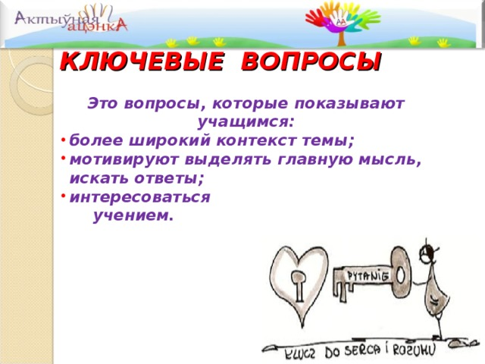

Slide 13


Slide 14
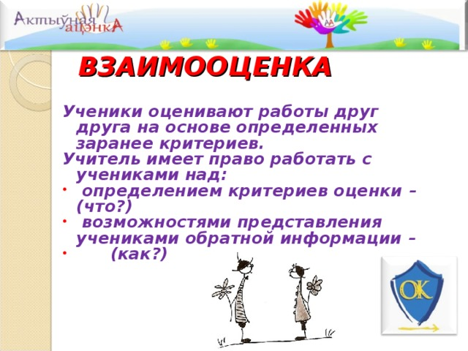

Slide 15
Техника НаШтоБузу
НАШТОБУЗУ-
критерии достижения цели
( на што бу ду з вяртаць у вагу )
Это те моменты в уроке, на которые
ученик должен обратить особое
внимание для достижения цели.

Slide 16
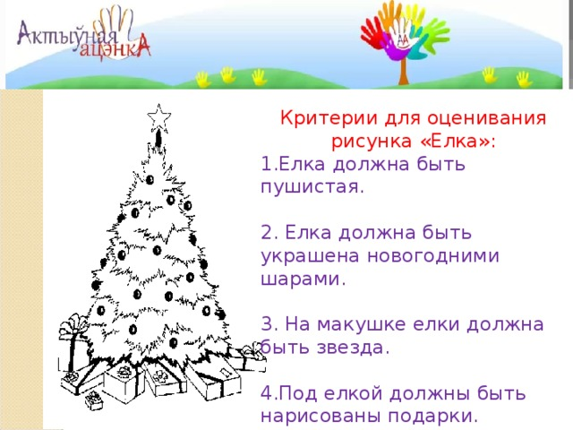

Slide 17


Slide 18
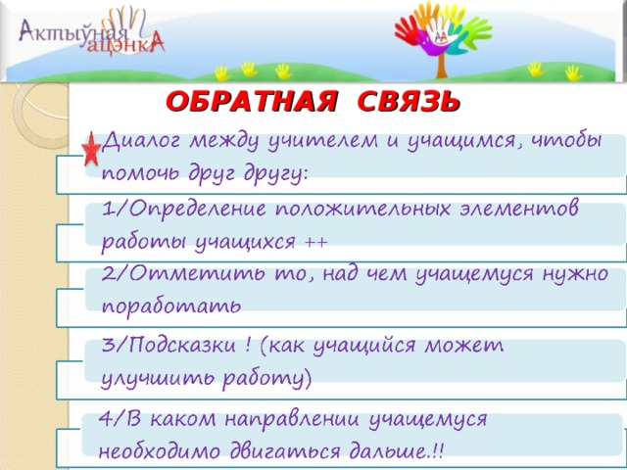

Slide 19


Slide 20


Slide 21


